Slide 1
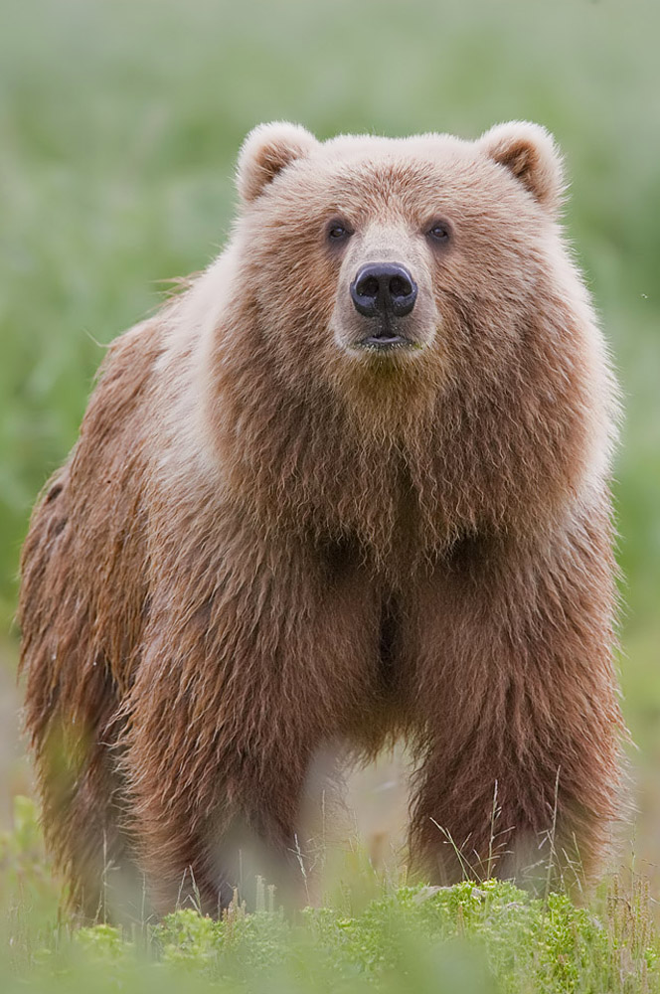
与’熊’共舞
IT项目背后涌动着巨大风险

Slide 2
一个船主就要送他的移民出海，船上载满旅客。他知道这艘船很旧，而且当初造得不怎么样，因此他非常担心这艘船能否安全地完成此次航行。
但是，一番挣扎之后，船主还是战胜了自己的疑虑，说服自己相信：再多一次航行也不会出什么大事。毕竟，这艘船也是历经风雨了，不管遇上多么恶劣的天气，它总能安全回家。于是，这艘船出海了，然后带着所有乘客沉入了海底。

Slide 3
你觉得船主有罪吗？

Slide 4
如果船安全完成了航行，你又会怎么觉得？

Slide 5
你的老板要求你在五一前完成一个项目，却只给你三个新人。 你怀疑，但还是硬着头皮说：”我能行。” 说服自己，相信并接受了这个项目的日程安排。

Slide 6
你有权相信它吗？

Slide 7
只相信你有权相信的事 — 这就是风险管理

Slide 8
为什么要做风险管理？
使积极的风险承担成为可能
使风险合法化，允许一定程度的“我做不到”
使项目往成功进发，区分美好的终极目标与合理预期
为不确定性划定边界
提供成本最低的保护
防止隐蔽的责任推诿

Slide 9
为什么要做风险管理？
亡羊补牢，让子项目的失败不会危及总项目
为个人成长提供最大的机会
防止掩耳盗铃的管理
关注需要关注的地方，合理调配资源

Slide 10
面对风险的态度
远离风险
包容风险
缓解风险
躲避风险
Notes:
都说态度决定一切，态度会决定你针对这个风险采取什么级别的决策，从字面上来看，你们会倾向于采取什么态度？为了解释上面几个概念，我想了一个例子来阐述

Slide 11
举个例子
坐飞机去从北京到杭州现场抢购当天特惠超低价房子

Slide 12
1 远离风险，
怕飞机晚点，同时担心去飞机场的路上堵车，赶不上飞机，怕当天天气不好，所以不坐飞机出行，而是坐高铁，虽然没有这个担心了，但显然你也错失了坐飞机带来用时短的好处。

Slide 13
2 包容风险，为了合理应对上面的一些风险，你同时预定一张高铁票，当天你根据情况来选择高铁，还是飞机，然后提前2小时退票，但是你会为此付出成本（退票手续费）

Slide 14
3 缓解风险，你仍然预定飞机票和高铁票（提前预定，怕到时候买不到），但是你每天都盯着天气预报，了解出发日7天前的天气，，7天提前退票，这样退票的成本也很低（忽略不计），同时去飞机场的路上，你时刻监控着交通情况，来安排自己是否要提前出发去机场，虽然你没有花费什么金钱，但是你花了少量的时间，

Slide 15
4 躲避风险 直接预定飞机票，什么也不做，听天由命，觉得当天肯定也会一切顺利

Slide 16
风险暴露 = 损失成本 X 可能性
根据风险暴露情况预留风险储备
Notes:
要估计损失成本，可能性比较难，这是一门精密的科学，作者建议根据一些历史经验，问题清单
得到一些数据，或者干脆就拍脑门，但是不要去忽视这份工作
不过说实话，对于纯粹新项目而言这个确实有难度了

Slide 17
举个例子，对于一项风险，你觉得可能性为20%，一旦发生可能造成5个月延期，那么你可以预留1个月储备，这里可能性也许不需要那么精确，这个就是你做的风险包容管理工作。至于你预留3个月还是两个礼拜，你定，积极和保守策略

Slide 18
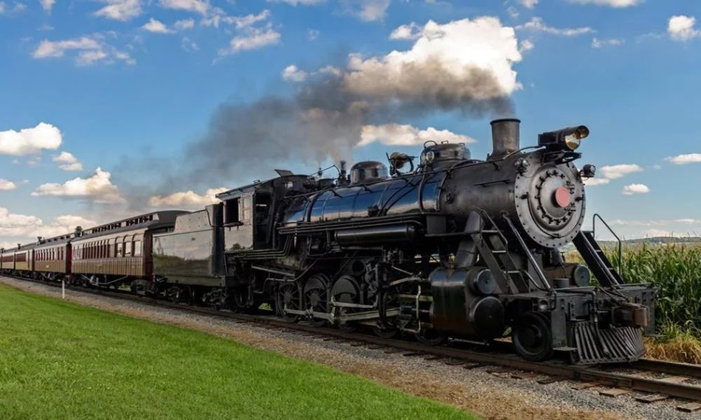
Notes:
虽然有时候对于风险暴露很难估计，但作者认为，至少你要保持有这个感觉，知道他会随时冒出来，好比你知道随时会有火车冲过来，所以你会一直盯着很远的地方是否有火车冒烟

Slide 19
转化指标与转化监控
对于上面坐飞机的例子
你看看，哪些转化指标？天气预报，监测，交通状况，监测，
有些项目可能存在很多转化指标，不一定最早的就是出现就是最好的指标，而应该是提供最准确信息的，但是有可能这个信息最准的指标，可能出现太晚，让你错过最佳处理时间

Slide 20
风险管理的参考步骤
风险发现->风险跟踪->反馈

Slide 21
风险发现
1 灾难头脑风暴（假设最坏场景）
询问大家，关于这个项目，你们最担心的是什么？
我们在场的大家，如果我们都没有做错，但是最后假设还会失败，最有可能是因为什么？
分析可能性及根源，这个根源就是一些具体的风险（可线下）
Notes:
注意，最好不要让主持人来做记录，因为头脑风暴快速而热烈，
好，那回到刚才那个问题，从北京到杭州去抢特价房这个项目，你们最担心的是什么？

Slide 22
风险发现
双赢的选择，大家都描述一下“赢得状态是什么”，在他看来项目成功的标志，看彼此是否存在冲突
这也是一种隐性的风险

Slide 23
风险发现
确认核心风险，或者说你所在项目产品特点的常规核心风险是否都考虑了

Slide 24
几种常见核心风险
1 项目规模彻底误判，项目规模被估计的 过小，跟项目执行没有关系
Notes:
关于项目估算给几个图片例子，前期怎么估算比较合理？或者大家讨论
如果是敏捷，那还机会去调整，重新考虑是否值得去做，加人还是砍项目

Slide 25
核心风险
2 需求膨胀
确保最重要的需求在项目启动前差不多确定，否则也会是一个灾难，
但是话说回来市场情况发生变化呢？我们的游戏是去击中移动的目标（打飞碟）

Slide 26
3 人员流失
4 合约崩溃
5 低效率
Notes:
新员工不可能无缝衔接老员工，你们各自产品是否有一些比较特有的核心风险，

Slide 27
致命风险
确定项目的致命风险，同时作为项目假定，不妨理解为前提条件
Notes:
比如这里我们是假设飞机是不会出事故的，作为我们是无法控制的，所以对我们项目来说，他就是
一个假定，假定他不发生的情况下，你来做项目管理，那这个风险是不是就不管呢？作者认为移交给
项目负责人，或者大老板，他们来决定，既然他们决定要安排从北京到杭州这趟事情，

Slide 28
跟踪风险
风险编号或名称 | 转化指标 | 损失成本或计划延误 | 可能性 | 风险暴露 | 出现前缓解措施 | 出现后应对措施 | 是否将缓解措施列入项目计划 | 风险回报

Slide 29
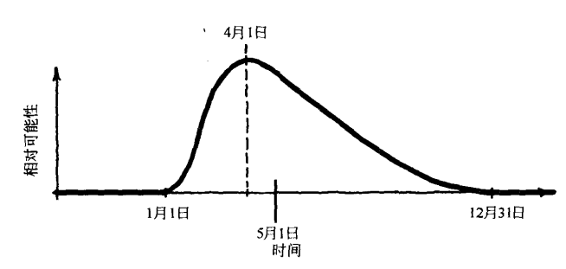
量化不确定性（风险）
Notes:
工具介绍 Risk

Slide 30
HAPPY DAY
HAPPY DAY理解，假设所有的风险都不发生才能交付的时间日期
日程安排>日程目标>N,制定一个既有可行性，又有挑战性的目标，

Slide 31
监控转化指标，
一旦出现，启动章鱼警报

Slide 32
反馈迭代
贯穿整个生命周期，不断发现风险，然后更新表格，持续监控，持续更新

Slide 33
风险案例
2018年3月

Slide 34

案例
背景：设计公司，项目计划会
识别的风险：分包设计图纸质量不高
Notes:
http://bbs.21manager.com.cn/forum.php?mod=viewthread&tid=136547

Slide 35
风险应对策略
一是对分包设计人员进行基于我们公司的技术标准培训。
二是派一名项目骨干到对方公司进行现场联合设计。
三是要求设计院派两名人员常驻现场。
Notes:
http://bbs.21manager.com.cn/forum.php?mod=viewthread&tid=136547

Slide 36

出现的问题
我们有必要为此风险如此大动干戈么？
矫枉过正，是人们对待过去错误的一种本能反应.但由此往往会造成不必要的花费。
防范风险的有效办法不是大包大揽，处处设防。解决这种问题的关键是风险定义的细化。

Slide 37
修改后的方案
如果重新描述这项风险，这样是不是恰当：
分包设计中电气、水工、暖通设计管线冲突。
Notes:
http://bbs.21manager.com.cn/forum.php?mod=viewthread&tid=136547

Slide 38
风险控制表
 | 风险控制表
风险的发现与评估
简称 | 分包设计管线冲突 | 风险控制号 | 00001
发现人 | XX | 发现日期 | 2018/1/1
描述 | 见上一页
概率 | 50% | 风险图附件 | 无
潜在的经济损失 | 2万 | 潜在的时间损失 | 项目推迟1周
风险出现指标
风险计划
风险分类 | 需要缓解的措施 | 缓解
 | 需要应急的措施
 | 可以接受
所需的缓解措施 | 过程中，加强核查频度，及时纠正
所需的应急措施
Notes:
http://bbs.21manager.com.cn/forum.php?mod=viewthread&tid=136547

Slide 39
风险控制表
再评估日志
日期 | 变化描述
2018/3/28 | 消失
最终结果
风险是否出现？ | 是
如果出现，经济损失： | 1万
实际损失？ | 1万
缓解和应急措施的总结 | 实时核查，有效解决
Notes:
http://bbs.21manager.com.cn/forum.php?mod=viewthread&tid=136547

